Slide 1
서울 5반 10조
자율프로젝트 중간 발표
2020-10-23(금)

Slide 2
목차
팀원 소개
주제 발표
기술 스택
와이어프레임
& ERD
진행 상황
및 계획

Slide 3


팀원 소개
김태형(팀장)
백엔드
데이터 분석
김동률(팀원)
백엔드
데이터 분석
서민규(팀원)
프론트엔드
데이터 분석
김세훈(팀원)
프론트엔드
데이터 분석

Slide 4

주제
1. 성인의 소득 예측
Feature | Subscription
Age | 나이
Workclass | 고용 형태
Education | 교육 수준
Martial_status | 결혼 상태
occupation | 업종
Relationship | 가족관계
… | …

Slide 5

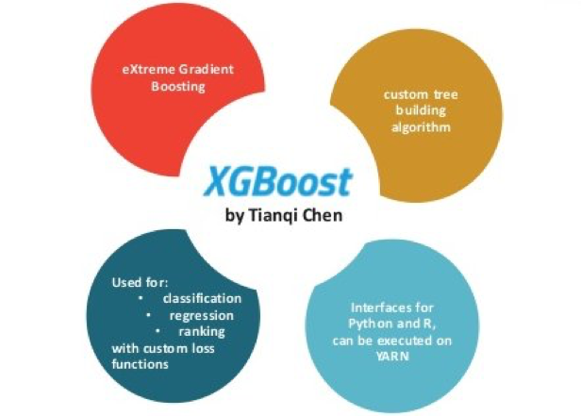

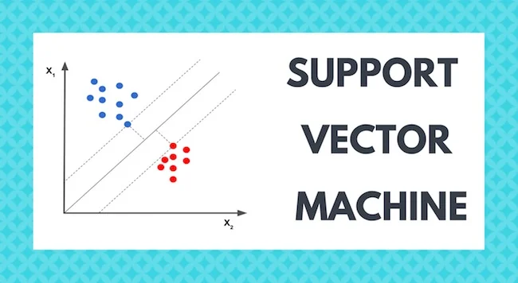

주제
2. 알고리즘 별 정확도 비교

Slide 6












기술 스택

Slide 7
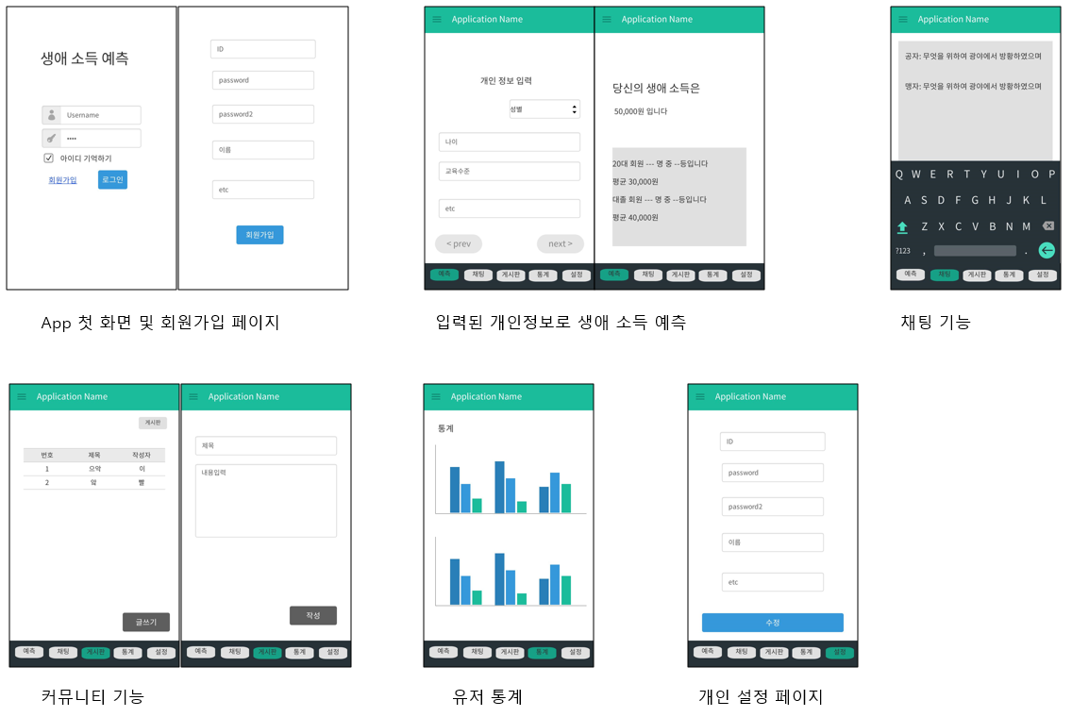
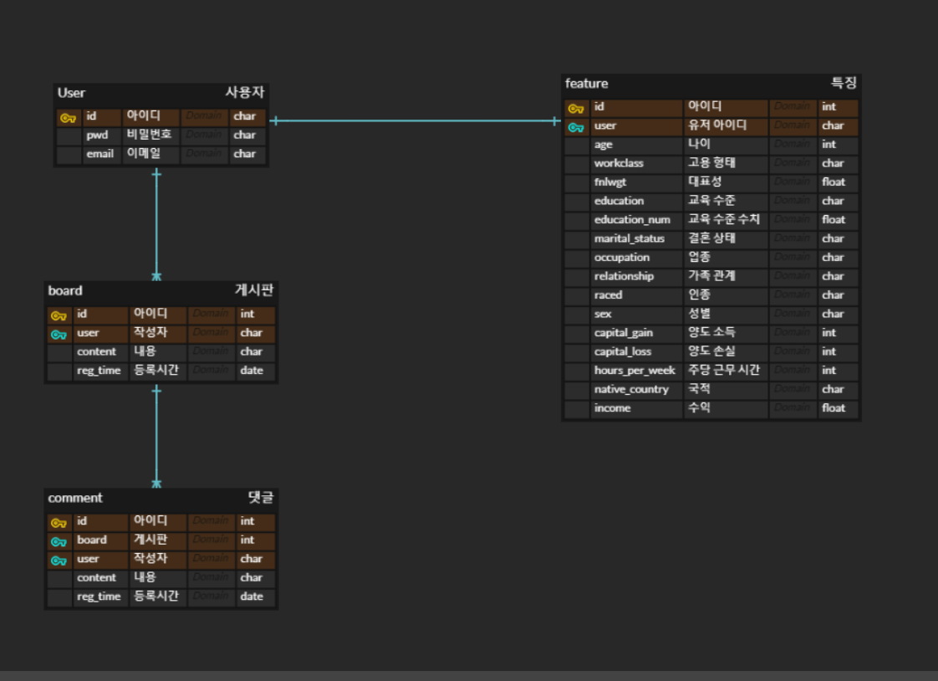
와이어프레임 & ERD

Slide 8
진행 상황 및 계획
50%
50%
10%
BACKEND
기본 기능 구현 완료
AWS 배포 완료
FROENTEND
기본 기능 구현 완료
Apk파일 생성 완료
DATA ANALYSIS
인터넷 강의 등을 토대로 각자 공부 중

Slide 9
Q&A
Q&A

